Slide 1
Организация летней оздоровительной кампании 2023 года в Магаданской области
Магаданская область г.Магадан, 2023 г.

Slide 2
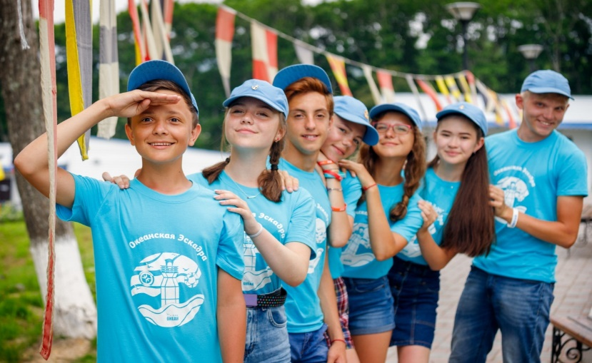
ПРИМЕРНАЯ ПРОГРАММА ВОСПИТАНИЯ для организаций отдыха детей и оздоровления

Slide 3
Принципы примерных программ воспитания
1. Одна организация – одна программа
2. Единство цели и результата
3. Трансформируемость программы
4. Модульный принцип построения программы
5. Доступность
6. Связь рабочей ПВ и ООП
7. Принцип событийности
8. Принцип преемственности

Slide 4
Торжественное открытие
Формирование традиций РДДМ «Движение Первых», установка на эффективное участие каждого ребенка в событиях «Дня Первых», знакомство с программой ключевых мероприятий дня

Slide 5
Проведение тематических дней рддм «Движение первых» в детских оздоровительных лагерях

Slide 7
ТЕМАТИЧЕСКИЙ БЛОК СМЕНЫ «ДЕНЬ ПЕРВЫХ»
Цель тематического блока смены «День Первых» – сформировать у участников смены представление о назначении РДДМ «Движение Первых», его месте и роли в достижении приоритетных национальных целей Российской Федерации и личном вкладе участников в социально-значимую деятельность.
Участники тематического блока «День Первых» – все участники смены.

Slide 8
Что включает в себя ДЕНЬ ПЕРВЫХ
Торжественное открытие
Игра «Будь в движении»
Проектная сессия «PROДвижение»
КТД «Страна с огромным сердцем»
Классная встреча
Вечерний сбор отряда

Slide 9
ТОРЖЕСТВЕННОЕ ОТКРЫТИЕ
Торжественное событие, задающее настроение и установки на день, с участием почетных гостей и представителей совета регионального отделения РДДМ «Движение Первых»
В торжественное открытие «Дня Первых» рекомендуется включить исполнение флешмоба «Будь первым»

Slide 10
Игра «БУДЬ В ДВИЖЕНИИ»
Игра направлена на закрепление представлений о направлениях деятельности и ценностях РДДМ «Движение Первых»
Команды (до 10 человек), либо отряды
Станции (12)
Ведущий игры
Ведущие 12 станций
Карточки с заданиями
Маршрутные листы

Slide 11
Игра
Notes:
Проектная
сессия
«ProДвижение»
(далее
–
Игра)
взаимодействие участников в группах, в результате которого команда вырабатывает
и предлагает решение заданной социальной проблемы.

Slide 12
Элементы игры:
Карточки с описанием молодежных организаций.
Карточки персонажей, представителей молодежи, потенциальных участников молодежных объединений.
Карточки проблем, оказывающих негативное влияние на развитие молодежи.
Банк карточек каждой команды находится у Мастера игры

Slide 13
Правила игры:
1. Каждая команда получает у Мастера игры по 5 карточек с описанием молодежных организаций и 5 персонажей, а также одну карточку с проблемой.
2. Задача команды – придумать каким образом данные персонажи и организации могут решить обозначенную проблему (решение может быть в виде мероприятия или иного проекта).
3. Вариант решения проблемы защищается перед Мастером (время на защиту – 3 минуты).

Slide 14
Правила игры:
4. Если идея принимается Мастером, команда получает баллы по количеству задействованных персонажей и организаций (5 карточек = 5 баллов, 4 карточки = 4 балла и т.д.). Если идея не принимается, команда дорабатывает ее или придумывает новую.
5. Задействованные карточки изымаются Мастером, команда получает из банка новые карточки и процедура повторяется.

Slide 15
Коллективно-творческое дело «Страна с огромным сердцем»
Коллективно-творческое дело «Страна с огромным сердцем» (далее – КТД) – это творческая визуализация участниками ценностей РДДМ «Движение Первых» (жеребьевка ценностей проводится в конце игры «Будь в движении)
Notes:
В рамках Большой игры «Будь в движении» команды уже познакомились
с ценностями РДДМ «Движение Первых» и по ее завершении получили одну
из ценностей РДДМ «Движение Первых», которую должны визуализировать в
рамках коллективно-творческого дела, обыграть и представить в любой творческой
форме (танец, песня, театральная сценка, рисунок, стихотворение, музыкальный
этюд, видеоролик и пр.).

Slide 16
Классная встреча
Классная встреча представляет собой диалог участников смены с представителями совета регионального отделения РДДМ «Движение Первых», с известными успешными публичными лицами, деятелями спорта, искусства, предпринимателями, героями военных операций и другими разделяющими ценности РДДМ «Движение Первых», способными примером мотивировать детей на работу в команде, на добрые дела. Просмотр видео ролик «2Д» об РДДМ «Движение Первых»,видео ролик о ценностях РДДМ «Движение Первых»
Notes:
Приглашенные гости делятся своими историями успеха, рассказывают о
том, как ценности, которые являются теперь ценностями РДДМ «Движение
Первых», помогают им в жизни, в профессии, а также отвечают на вопросы
участников смены.

Slide 17
Notes:
По данному QR-коду можно посмотреть и скачать следующие
материалы:
− материалы для брендированного оформления пространства,
презентации, видеозаставки на экран;
− треки музыкальных композиций;
− Большая игра «Будь в движении»: карточки заданий, макет игрового
поля для проведения игры, описание игры;
− проектная сессия ProДвижение: карточки задания для игры;
− видео ролик «2Д» об РДДМ «Движение Первых»;
− видео ролик о ценностях РДДМ «Движение Первых»;
− инструкция по информационному освещению;
− презентация акселератора РДДМ «Движение Первых»;
− основные документы РДДМ «Движение Первых»;
− инструкция по регистрации на платформе будьвдвижении.рф;
− примерные тексты ведущего для акселератора;
− примерный сценарий вечернего сбора отряда.
Все материалы, размещенные по данному QR-коду, подобраны
и предоставлены Общероссийским общественно-государственным движением
детей и молодежи «Движение Первых» при участии Международного детского
центра «Артек».

Slide 18
По данному QR-коду можно посмотреть и скачать следующие
материалы:
− материалы для брендированного оформления пространства, презентации, видеозаставки на экран;
− треки музыкальных композиций;
− Большая игра «Будь в движении»: карточки заданий, макет игрового поля для проведения игры, описание игры;
− проектная сессия ProДвижение: карточки задания для игры;
− видео ролик «2Д» об РДДМ «Движение Первых»;
− видео ролик о ценностях РДДМ «Движение Первых»;
− инструкция по информационному освещению;
− презентация акселератора РДДМ «Движение Первых»;
− основные документы РДДМ «Движение Первых»;
− инструкция по регистрации на платформе будьвдвижении.рф;
− примерные тексты ведущего для акселератора;
− примерный сценарий вечернего сбора отряда.

Slide 19
Контакты
Парасоцкая Анастасия Николаевна, председатель Совета регионального отделения РДДМ Движение первых Магаданской области
тел. 8-914-030-08-68
e-mail: r49@rddm.team

Slide 20
Освещение темы «День первых» в сми
Для освещения темы «День Первых» в СМИ и социальных сетях каждый организатор должен: направить в пресс-службу РДДМ «Движение Первых» информационную справку/пресс-релиз (не более 1,5 страниц печатного текста шрифтом Times New Roman 14), включающую в себя подробную информацию о мероприятии в рамках летнего оздоровления; загрузить фото- и видеоматериалы на Яндекс.Диск по ссылке https://disk.yandex.ru/d/sS_SdQYnFaJFzg в папку с наименованием своей организации. Для того, чтобы получить доступ, необходимо написать на почту avolkova@rddm.team. Обязательно с почты Яндекса, чтобы мы дали вам доступ на Яндекс.Диск. разместить тематический пост в своем сообществе в социальных сетях с хештегами #РДДМ #ДвижениеПервых #ДеньПервых и направить ссылку на него в пресс-службу РДММ на электронный адрес avolkova@rddm.team, а также в региональное отделение РДДМ «Движение первых» (контакты размещены по ссылке https://xn--90acagbhgpca7c8c7f.xn--p1ai/contacts/book) Визуальная часть должна содержать: - преимущественно горизонтальные фотографии и видео с участием детей в различных активностях в рамках Дня Первых, крупные и общие планы, динамичных кадры, 2-3 коротких интервью с детьми на камеру о впечатлениях от события; - количество фото и видеофрагментов – не более 30 по каждому.
Требования к качеству съемки:
- съемка должна быть выполнена в горизонтальном формате на камеру или телефон, поддерживающие разрешение 1920*1080 (лучше снимать в 3840*2160);
- невыпадение из фокуса главных действующих лиц на протяжении всей записи;
- верно подобранный баланс белого и правильно проэкспонированный кадр;
- ровная амплитуда движения камер на штативах;
- это может быть одна безостановочная съемка либо несколько фрагментов

Slide 21
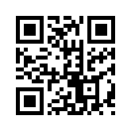
Официальные аккаунты РДДМ Магаданской области
https://vk.com/rddm49 https://vk.com/rddm49

Slide 22
Благодарю за внимание!

